Slide 1
Живые организмы Тверской области

Slide 2
Фауна, то есть животный мир нашей области, начала образовываться 10-12 тысяч лет назад.
На территории области обитают животные разных природных зон: северной и тундровой, и зоны тайги, и широколиственных лесов.

Slide 3
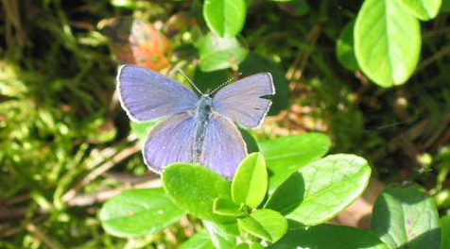
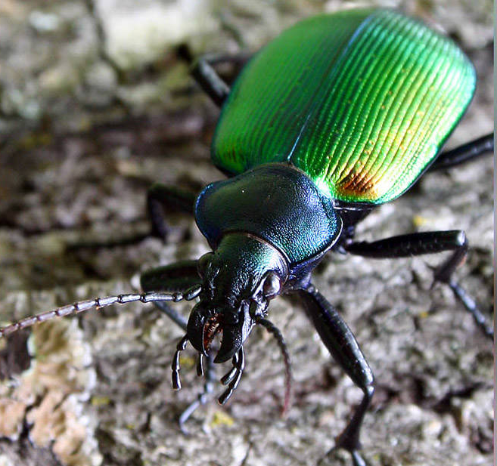
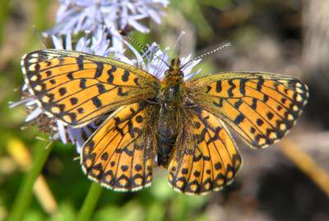
Представители арктической фауны в нашей местности – это некоторые виды бабочек: желтушка торфяниковая, сенница болотная, голубянка болотная, некоторые перламутровки, жужелица блестящая.

Slide 4
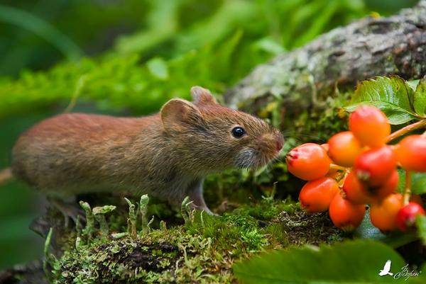
Из позвоночных животных к этой группе относятся белая куропатка, полярная сова, красная полевка.

Slide 5
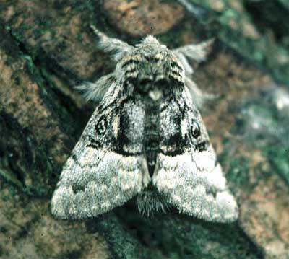
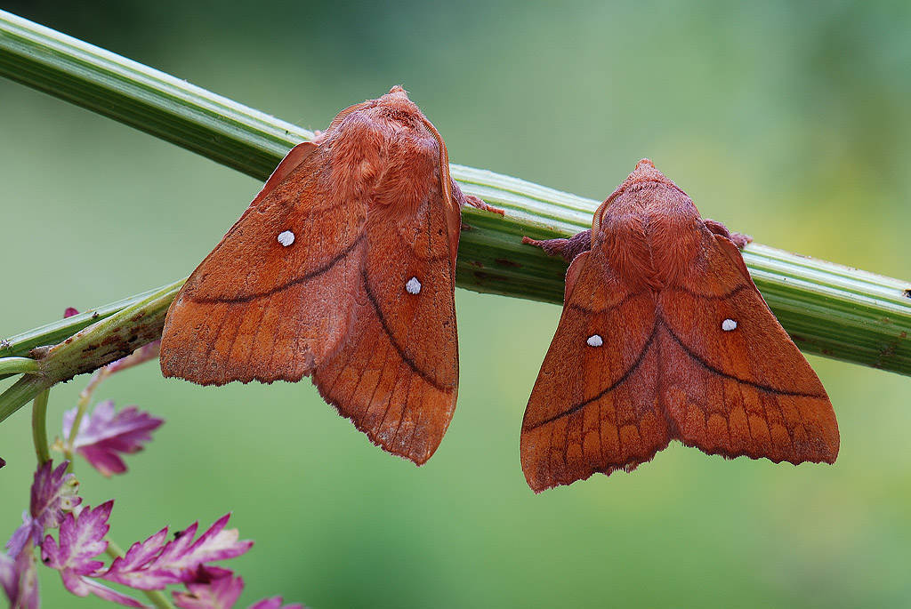
В нашей области обитают некоторые представители широколиственных лесов: среди них беспозвоночные (насекомые) - буковый вилохвост, сливовый коконопряд, зеленая и орешниковая совки,

Slide 6
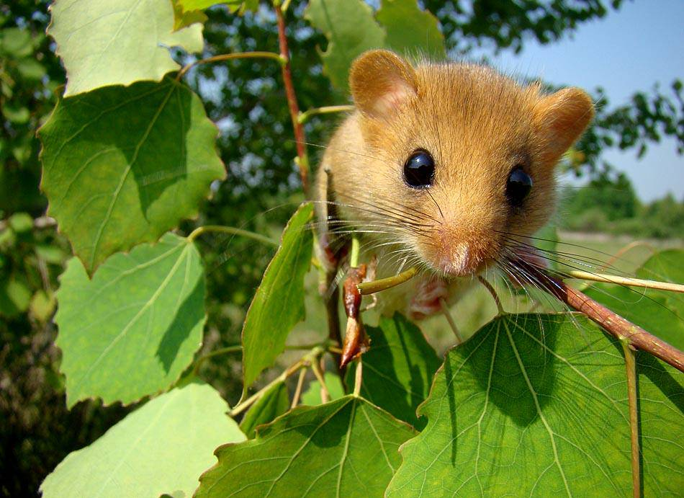
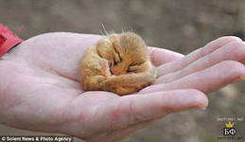
из позвоночных - зеленый дятел, зеленушка, соня орешниковая,

Slide 7
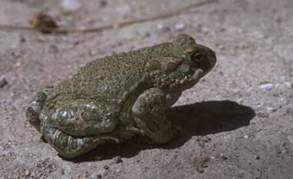
желтогорлая мышь, черный хорь, зеленая жаба.

Slide 8
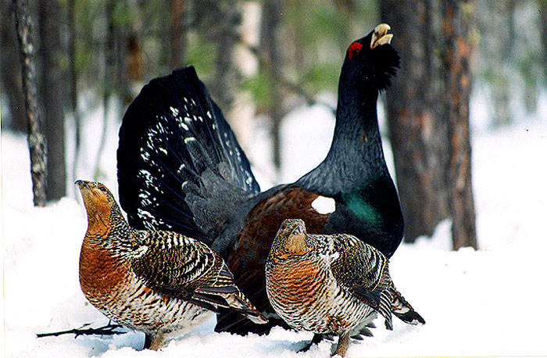
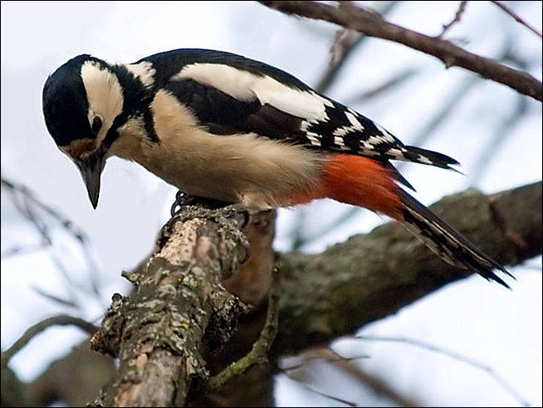
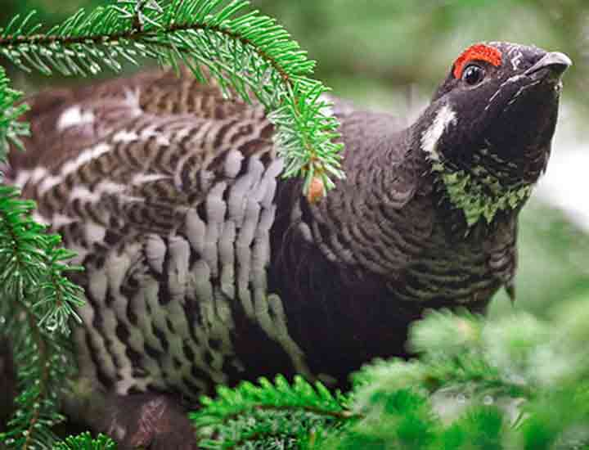
Но больше всего на территории нашей области животных из природной зоны тайги - черный и трехпалый дятел, глухарь, тетерев,

Slide 9
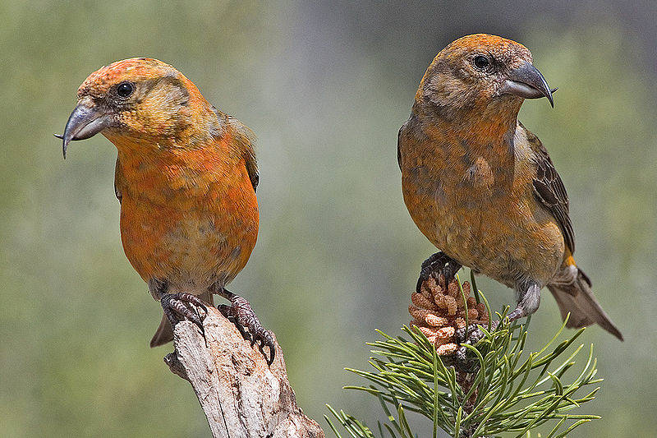
рябчик, снегирь, клесты,

Slide 10
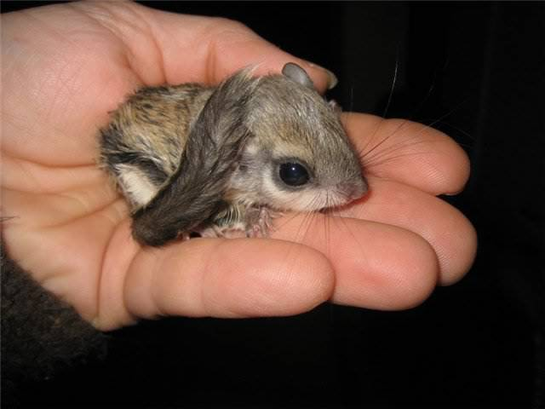
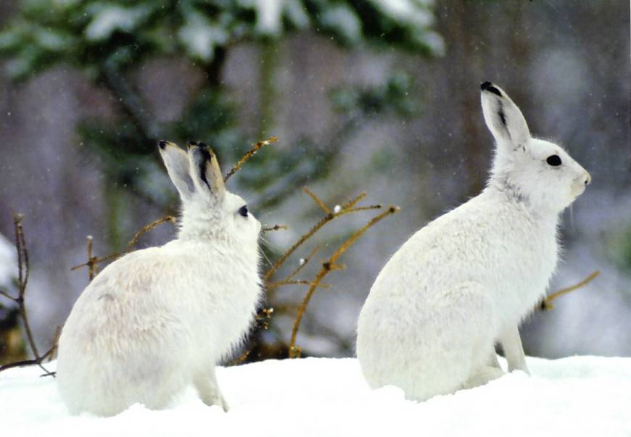
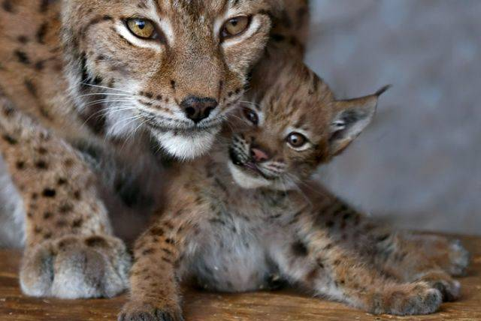
белка-летяга, заяц-беляк, рысь

Slide 11
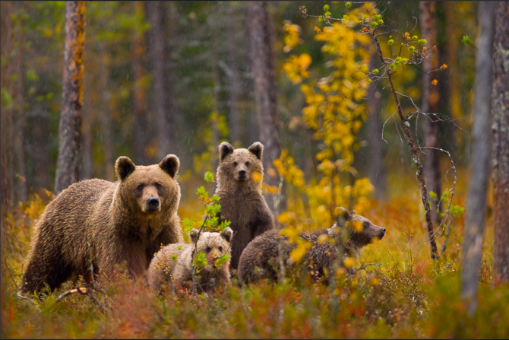
куница, бурый медведь, лось и другие

Slide 12
На сегодняшний день на территории Тверской области зарегистрировано 426 видов позвоночных животных (включая акклиматизированные виды), из них
1. рыб и круглоротых – 76
2. земноводных – 10
3. пресмыкающихся – 6
4. млекопитающих - 72 вида
5. птиц - 262 вида
Количество беспозвоночных пока точно не известно, но приблизительно насчитывает несколько десятков тысяч.

Slide 13
К сожалению, в нашей области 201 вид животных занесен в Красную книгу Тверской области.

Slide 14
За последние 50-100 лет с территории области вероятно исчезли
Лебедь-кликун
Гусь серый
Сапсан
Лосось атлантический
Сиг волховский, сиголов

Slide 15
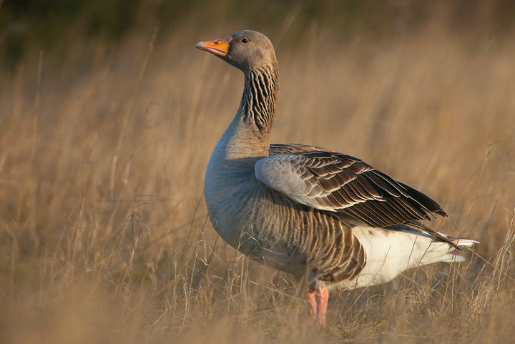
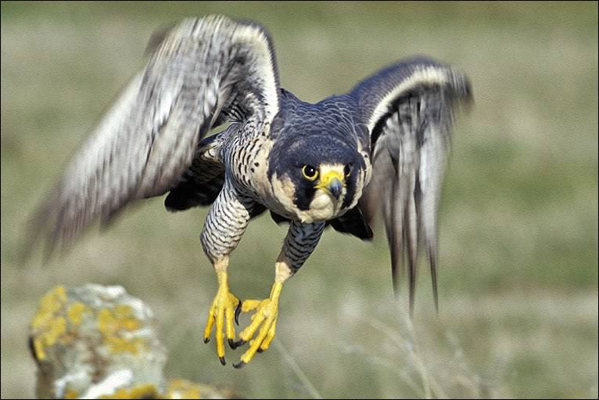
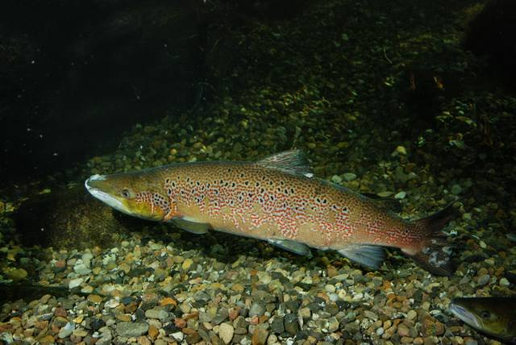

Slide 16
Численность некоторых видов уменьшилась до критического уровня. Среди них - выхухоль русская, бурозубка крошечная

Slide 17
Норка европейская

Slide 18
Летяга
Соня лесная
Лемминг лесной
Полевка подземная
Хомяк обыкновенный
Гагара чернозобая
Поганка серощекая
Выпь малая
Аист белый
Аист черный
Скопа
Беркут
Подорлик большой
Орлан - белохвост
Змееяд
Дербник
Кобчик

Slide 19
Что вы можете сделать для того, чтобы этот список не увеличивался?

Slide 20
презентацию выполнила учитель МОУ Масловская сош деревни Маслово Торжокского района Тверской области Коровина О.А.
01.07.2013

